Slide 1

DEPARTAMENTO DE CIENCIAS DE LA TIERRA Y LA CONSTRUCCIÓN
CARRERA DE INGENIERÍA GEOGRÁFICA Y DEL MEDIO AMBIENTE
PROYECTO DE TITULACIÓN:
DETERMINACIÓN DE MODELOS DE PREDICCIÓN ESPACIAL PARA LA TRANSFORMACIÓN DE COORDENADAS ENTRE LOS SISTEMAS PSAD56 E ITRF94, ÉPOCA 1995.4, UTILIZANDO TÉCNICAS GEOESTADÍSTICAS
AUTORES: GUAJALA AGILA HENRY GONZALO
ZAMBRANO SOLÍS MARÍA JOSÉ
DIRECTOR: Msc. CÉSAR ALBERTO LEIVA GONZÁLEZ
SANGOLQUÍ
2016

Slide 2
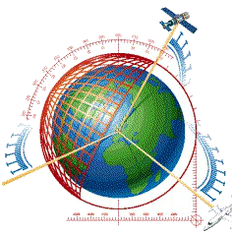
Contenido
ANTECEDENTES
JUSTIFICACIÓN
ÁREA DE ESTUDIO
OBJETIVOS
MARCO TEÓRICO
METODOLOGÍA
ANÁLISIS DE RESULTADOS
COMPARACIÓN ENTRE EL MÉTODO GEOESTADÍSTICO Y EL MÉTODO DETERMINÍSTICO
CONCLUSIONES Y RECOMENDACIONES
BIBLIOGRAFÍA

Slide 3
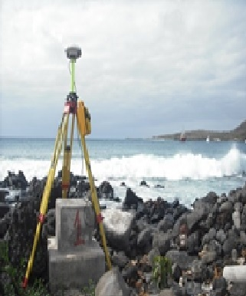
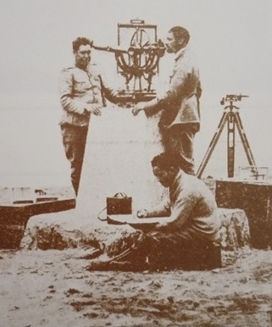
ANTECEDENTES
En los años 60 el Ecuador, en vista de la necesidad de realizar mediciones de precisión que no conlleve el uso de la geodesia convencional , el Instituto Geográfico Militar desarrolla la Red geodésica de primer orden, cuya Referencia Geodésica Nacional era el Datum Provisional de 1956 para América del Sur. De esta manera el PSAD56 se establece como datum oficial dentro de la Ley de Cartografía Nacional del Ecuador. A partir de ahí se desarrollan las diferentes mediciones a través del uso de este Sistema de Referencia Local.
Sin embargo debido a la aparición de los Sistemas de posicionamiento global como el GPS, que emplea un datum geocéntrico, en 1993 da inicio el Sistema de Referencia Geocéntrico para las Américas SIRGAS, cuyo objetivo principal es homogeneizar el sistema de referencia oficial en todos los países de América, materializado en el Ecuador por medio de la RENAGE conformada por 135 vértices geodésicos (IGM, 2010)
Con el fin de homogenizar las mediciones dentro del territorio se han realizado distintas metodologías para la transformación entre el Sistema oficial PSAD56 y el sistema SIRGAS95:
Determinación de parámetros de transformación entre los sistemas PSAD56 y WGS84 para el País (Leiva, 2003)
Transformación entre el Sistema PSAD56 y los Marcos de Referencia ITRF utilizando los modelos de Helmert y de velocidades de placas tectónicas VEMOS (Santacruz 2010)
Metodología para la Transformación entre Sistemas de Referencia utilizando una Red Neuronal Artificial (Romero & Tierra, 2014)

Slide 4
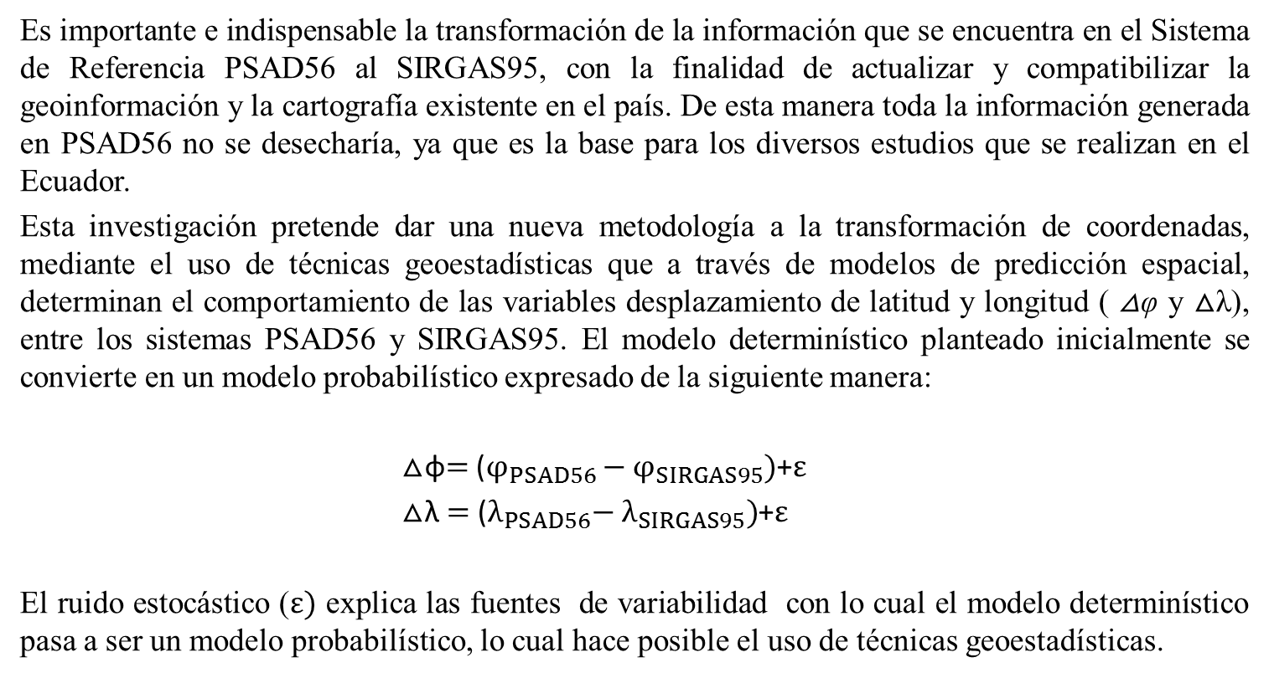
JUSTIFICACIÓN
Es importante e indispensable la transformación de la información que se encuentra en el Sistema de Referencia PSAD56 al SIRGAS95, con la finalidad de actualizar y compatibilizar la geoinformación y la cartografía existente en el país. De esta manera toda la información generada en PSAD56 no se desecharía, ya que es la base para los diversos estudios que se realizan en el Ecuador.
Esta investigación pretende dar una nueva metodología a la transformación de coordenadas, mediante el uso de técnicas geoestadísticas que a través de modelos de predicción espacial, determinan el comportamiento de las variables desplazamiento de latitud y longitud ( △φ y △λ), entre los sistemas PSAD56 y SIRGAS95. El modelo determinístico planteado inicialmente se convierte en un modelo probabilístico expresado de la siguiente manera:
△φ$=$ ($φ_{PSAD56 }{− φ}_{SIRGAS95})$+$ε$
△λ $=$ ($λ_{PSAD56}{− λ}_{SIRGAS95})$+$ε$
El ruido estocástico ($ε)$ explica las fuentes de variabilidad con lo cual el modelo determinístico pasa a ser un modelo probabilístico, lo cual hace posible el uso de técnicas geoestadísticas.

Slide 5
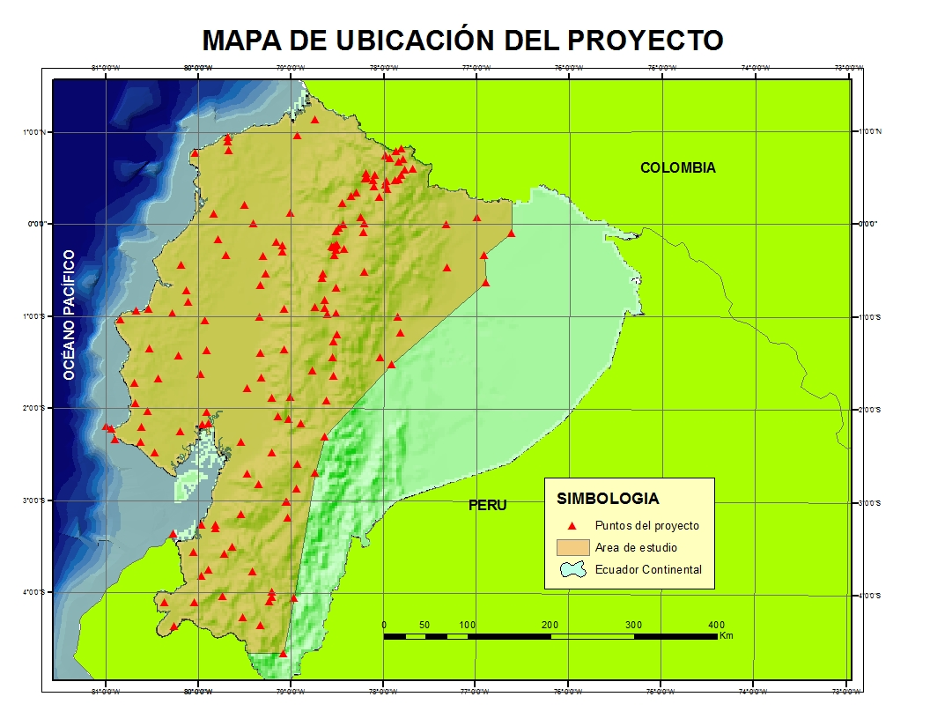
  AREA DE ESTUDIO

Slide 6
  OBJETIVOS
    Objetivo General
Determinar dos modelos de predicción espacial para la transformación de coordenadas entre los sistemas de referencia PSAD56 y SIRGAS95, mediante la utilización de técnicas Geoestadísticas.
    Objetivos Específicos
Recopilar y validar los datos de las coordenadas de los puntos en los sistemas PSAD56 y SIRGAS95.
Generar un modelo de predicción para la variable desplazamiento de latitud (△φ), entre los sistemas de referencia PSAD56 y SIRGAS95, utilizando técnicas Geoestadísticas.
Generar un modelo de predicción para la variable desplazamiento de longitud (△λ), entre los sistemas de referencia PSAD56 y SIRGAS95, utilizando técnicas Geoestadísticas.
Validar los modelos de predicción geoestadísticos, a través de puntos de control.
Comparar los resultados de la transformación de coordenadas entre el método estocástico desarrollado y el método matemático de Helmert utilizado por Leiva (2003).

Slide 7
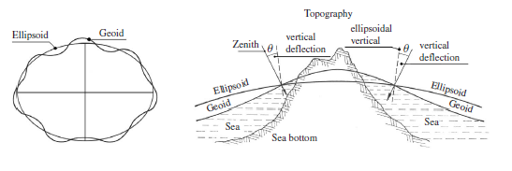
  MARCO TEÓRICO
GEOIDE
El Geoide se define como la superficie equipotencial del campo de gravedad de la Tierra que mejor se adapta al nivel medio del mar, libre de perturbaciones exteriores y extendiéndose por debajo de los continentes, océanos y mares (Fernández, 2001).
ELIPSOIDE
Superficie que mejor representa la forma de la Tierra. Resulta de revolucionar una elipse sobre su eje menor (b). Esta elipse de revolución está definida por su semieje mayor (a) y su achatamiento (f).
SUPERFICIE TOPOGRÁFICA
Es la frontera entre la parte sólida y la fluida, donde se realizan las mediciones de distancias geodésicas, ángulos, entre otros. Para representarla se obtiene un modelo de la misma mediante la definición de coordenadas establecidas en un sistema de referencia geodésico, y la definición de métodos de interpolación (García-Asenjo & Hernández, 2005).
Figura 1. Geoide y Elipsoide de referencia.
Fuente: (Seeber, 2003)

Slide 8
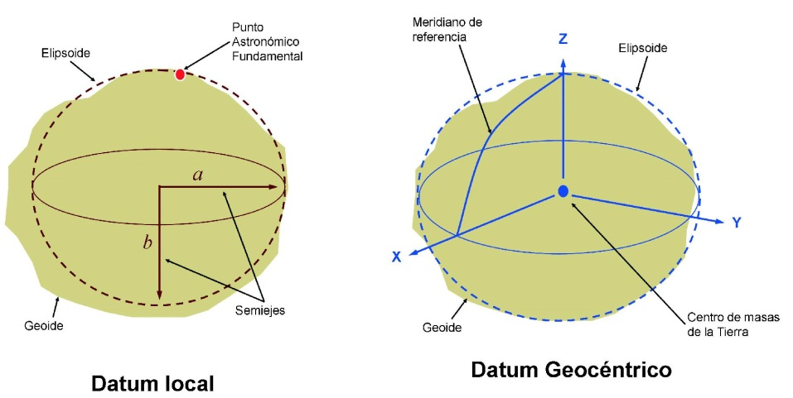
SISTEMA DE REFERENCIA
Un sistema de referencia es un conjunto de convenciones, normas, reglas y conceptos teóricos que definen modelos, parámetros y constantes para referir coordenadas de puntos en el espacio.
MARCO DE REFERENCIA
Según Drewes (2014), el marco de referencia materializa un sistema de referencia físicamente y lo realiza matemáticamente, a través de observaciones, es decir, se trata de un conjunto de puntos, ubicados en la superficie terrestre, con coordenadas y velocidades conocidas respecto a ese sistema de referencia.
DATUM DE REFERENCIA
Parámetros que fijan el origen, la orientación y la escala del sistema de coordenadas para el marco de referencia con respecto a la Tierra (Drewes, 2014).
Fuente: (Atlas Global de la Región de Murcia, 2010)

Slide 9
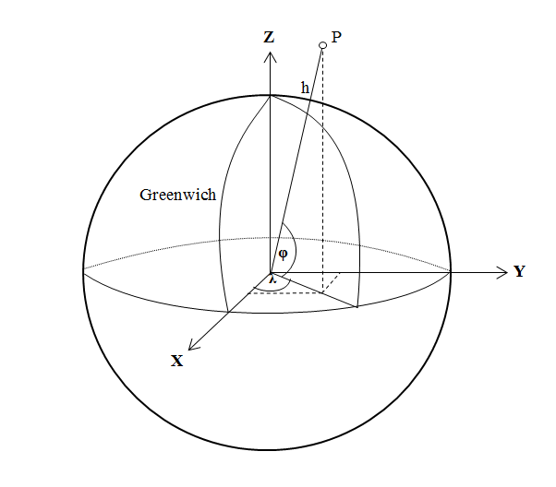
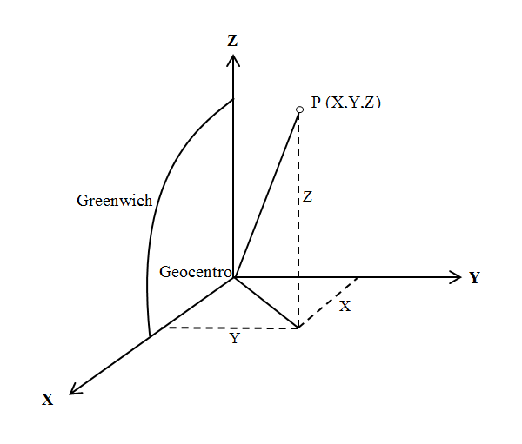
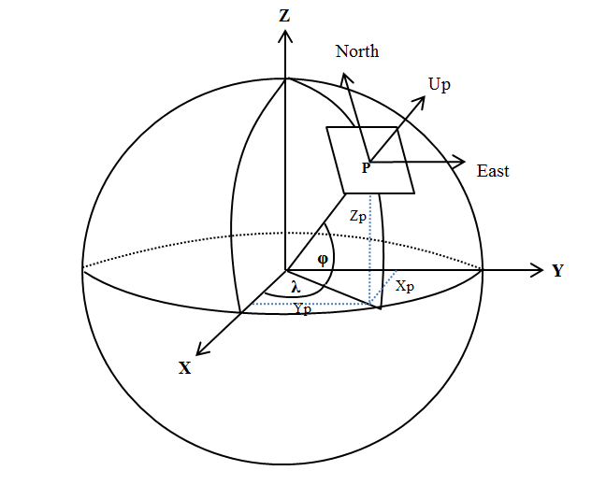
SISTEMAS DE COORDENADAS
Un sistema de coordenadas establece la posición espacial de un punto. El utilizar un sistema de coordenadas particular permite que el objeto de estudio se represente en su forma más simple, geométricamente interpretable y susceptible de ser medida
El tipo de coordenadas
La ubicación del origen
La orientación de los ejes
La unidad de medida
Sistema de Coordenadas Geodésicas
Sistema de Coordenadas Cartesianas
Sistema Astronómico Local
Fuente: (García-Asenjo & Hernández, 2005)
Fuente: (García-Asenjo & Hernández, 2005)
Fuente: (Adaptado de Drewes, 2014)

Slide 10
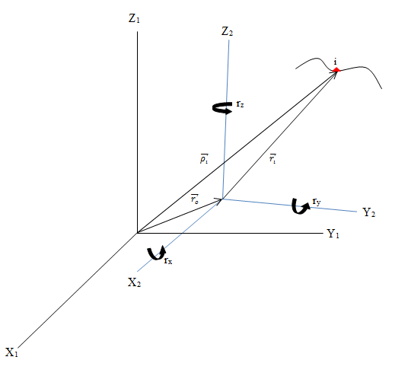
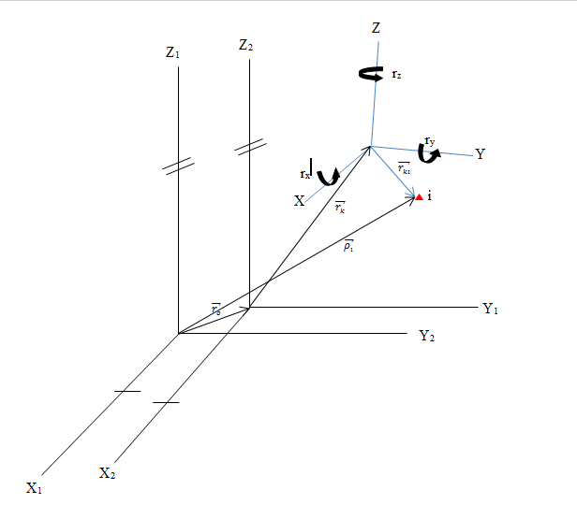
TRANSFORMACIÓN ENTRE SISTEMAS DE REFERENCIA
La transformación entre sistemas de referencia se realiza mediante el Modelo matemático de Helmert que es una transformación tridimensional aplicando siete parámetros de transformación: 3 traslaciones (Tx, Ty, Tz), 3 rotaciones (rx, ry, rz) y un factor de escala (1+δ), desde un sistema de coordenadas inicial a un sistema de coordenadas final.
MÉTODO DE BURSA - WOLF
MÉTODO DE MOLODENSKY- BADEKAS
Fuente: (Adaptado de Thompson, 1976)
Fuente: (Adaptado de Thompson, 1976)

Slide 11
GEOESTADÍSTICA
El término “geoestadística” fue expuesto por G. Matheron en los años 60
Rama de la estadística aplicada que se especializa en el análisis y la modelación de la variabilidad espacial en ciencias de la Tierra
Es un conjunto de técnicas usadas para analizar y predecir valores de una propiedad distribuida en espacio o tiempo

Slide 12
VARIABLE ALEATORIA
Variable estocástica o probabilística. Es la característica considerada en un experimento aleatorio cuyo valor de ocurrencia sólo puede saberse con exactitud una vez observado (INEI, 2006)
VARIABLE REGIONALIZADA
Según Alfaro (2007), una variable regionalizada es una función que representa la variación en el espacio de una cierta magnitud asociada a un fenómeno natural. La variable regionalizada se representa como la variable aleatoria Z definida en un punto en el espacio x tal como Z(x).
Figura 3. variable regionalizada
Fuente: (Alfaro, 2007)
ESTACIONARIEDAD
Se refiere a un proceso invariante cuando hay un cambio en su posición espacial. (Castillejo, 2007)
Estacionariedad de segundo orden
Estacionariedad débil o intrínseca

Slide 13
1
ANÁLISIS EXPLORATORIO DE DATOS
2
ANÁLISIS ESTRUCTURAL
3
PREDICCIÓN
Gráficos exploratorios (Histogramas, diagramas de cajas, gráficos de dispersión)
Medidas de tendencia central
Medidas de dispersión Medidas de forma
Estimación del variograma.
Características del Variograma.
Modelamiento del variograma
Kriging
Características del Kriging
Tipos de Kriging

Slide 14
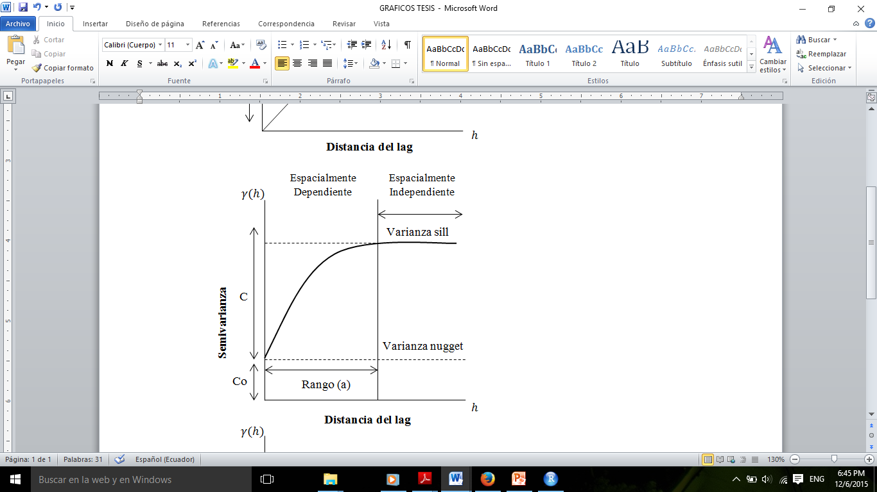
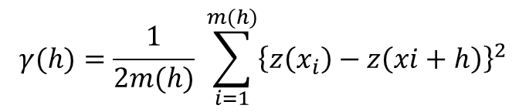
ANÁLISIS ESTRUCTURAL
ESTIMACIÓN DEL SEMIVARIOGRAMA
CARACTERÍSTICAS DEL SEMIVARIOGRAMA
El variograma es una herramienta básica de las técnicas geoestadísticas, que permite evaluar la dispersión natural de las variables regionalizadas.
El semivariograma es la mitad del variograma, y es el gráfico que analiza el comportamiento espacial de una variable.
Meseta (sill)
Alcance (range)
Efecto Pepita (Nugget efect)
$$γ(h)=\frac{1}{2m(h)} \sum_{i=1}^{m(h)}{{\left\{z\left(x_{i}\right)−z\left(xi+h\right)\right\}}^{2}}$$
Distancia de paso Lag (h)
Número de pasos (m)
Figura 4. Parámetros del Variograma.
Fuente: (Adaptado de Oliver, 2010)

Slide 15
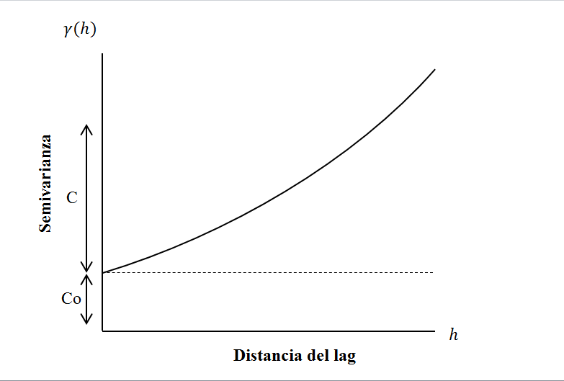
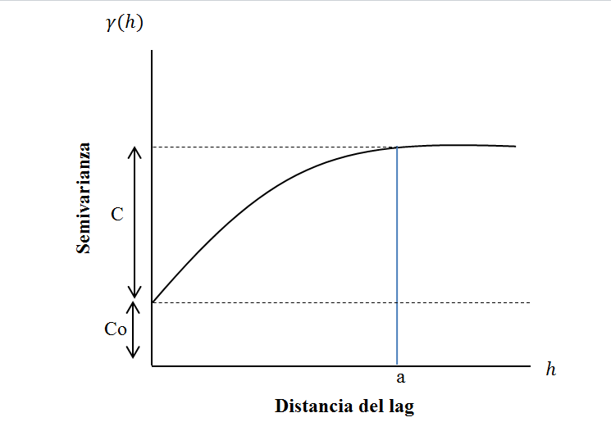
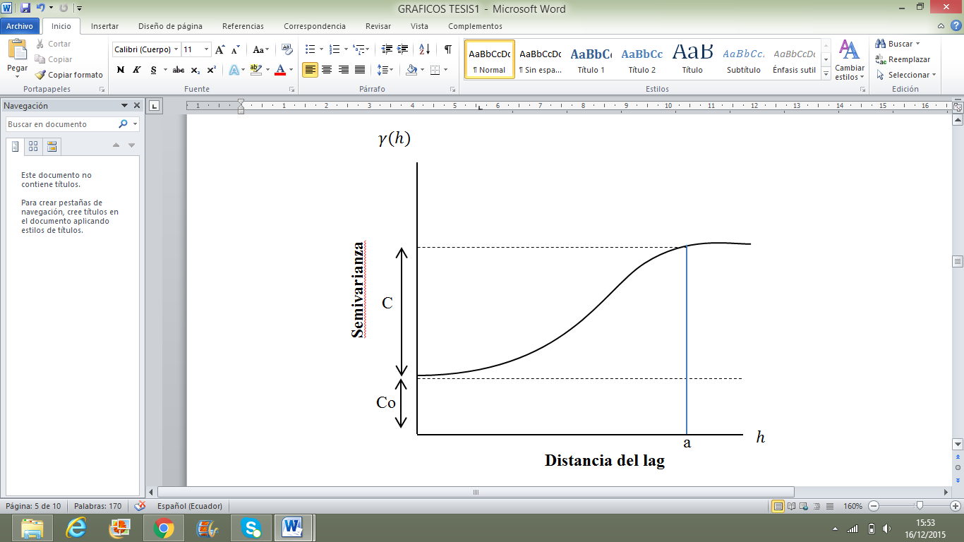
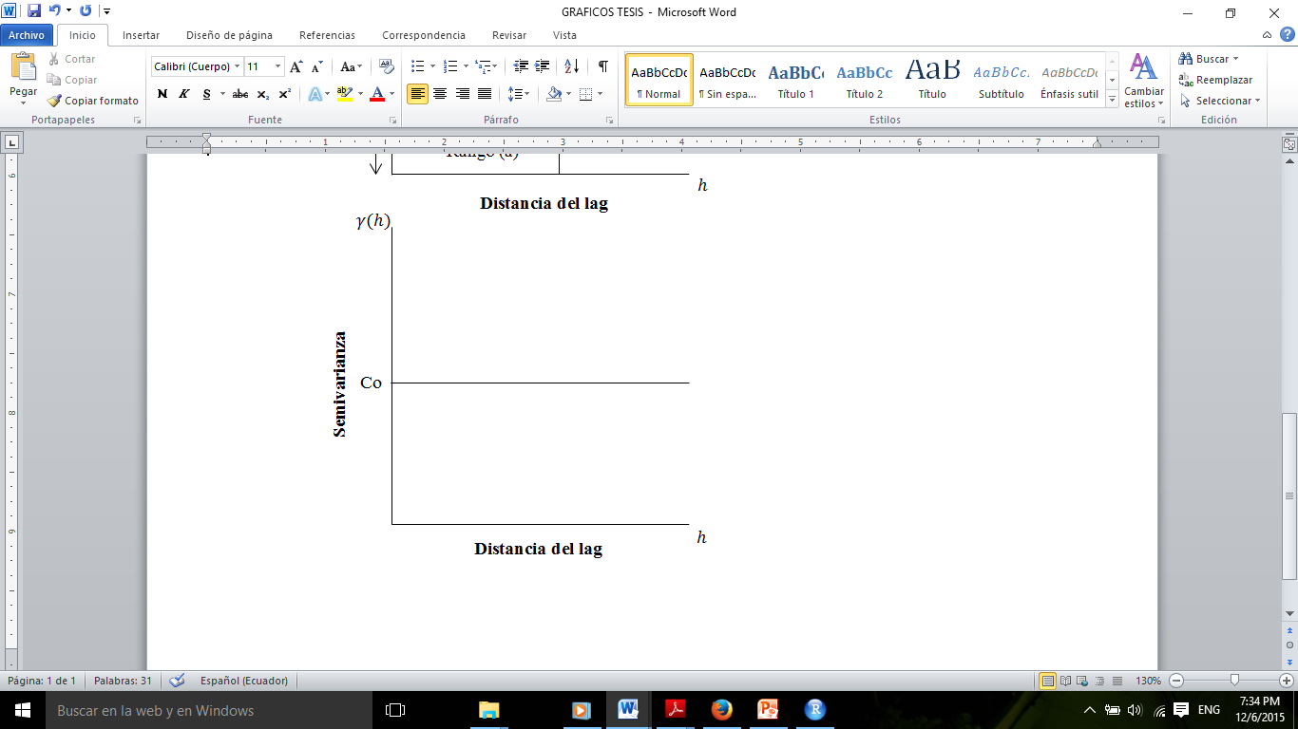

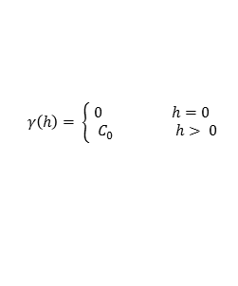

MODELAMIENTO DEL VARIOGRAMA
$$γ\left(h\right)=C_{0}+h^{α} h≥0 y 0<α≤2$$
$$γ\left(h\right)=C_{0}+C \left(1−exp\left(−\frac{3h}{a}\right)\right)$$
Figura 5. Modelo potencia
Fuente: (Adaptado de Oliver, 2010)
Figura 6. Modelo exponencial
Fuente: (Adaptado de Oliver, 2010)
$$γ\left(h\right)=C_{0}+ C_{ }\left(1−exp\left(−\frac{h^{2}}{a^{2}}\right)\right)$$
$$γ\left(h\right)= \left\{\begin{aligned}& 0 h=0 \\ &{ C}_{0} h> 0 \end{aligned}\right.$$
Figura 7. Modelo gaussiano
Fuente: (Adaptado de Oliver, 2010)
Figura 8. Variograma efecto pepita puro.
Fuente: (Adaptado de Oliver, 2010)

Slide 16
PREDICCIÓN
KRINGING
Tabla 1. Tipos de predictores Kriging y sus propiedades
TIPO DE PREDICTOR | NOMBRE | PROPIEDADES
LINEAL | Simple Ordinario Universal | Son óptimos si hay normalidad multivariada. Independiente de la distribución son los mejores predictores linealmente insesgados.
NO LINEAL | Indicador Probabilístico Lognormal, TransGaussiano, Disyuntivo | Son predictores óptimos.
El método de estimación geoestadística conocido como “Kriging”, o krigeado, determina una estimación superior a los métodos tradicionales.
Fuente: (Giraldo,2005)

Slide 17
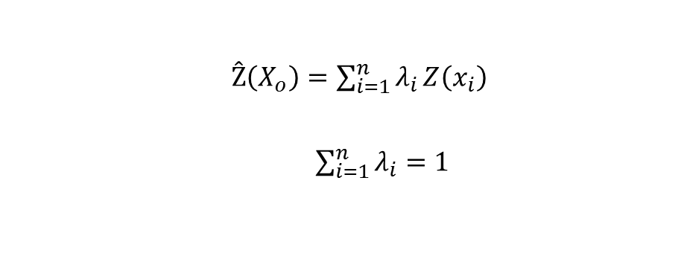
KRINGING ORDINARIO PUNTUAL
El Kriging ordinario se basa en el supuesto de que la media es desconocida. Al ser una interpolación puntual, se estima del valor el variable en un punto del espacio. Tiene la propiedad de ser un interpolador exacto en el sentido de que si se desea estimar la ley en un punto conocido, el krigeado proporciona la ley del dato con una varianza σ2 = 0.
Figura 9. Kriging puntual versus iterpolador de mínimos cuadrados
Fuente: (Alfaro, 2007)
$Ẑ\left(X_{o}\right)=\sum_{i=1}^{n}{λ_{i}}Z\left(x_{i}\right)$
$\sum_{i=1}^{n}{λ_{i}}=1$

Slide 18
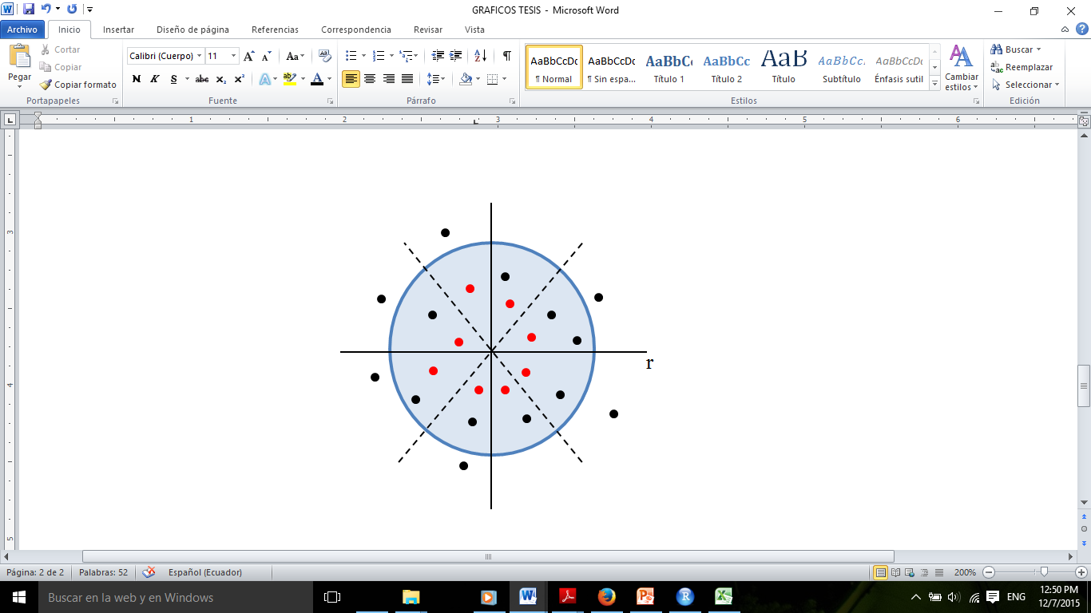
VECINDAD DE BÚSQUEDA
Se utilizan todos los datos disponibles en el dominio completo para estimar el valor de la función aleatoria en el punto deseado.
VECINDAD ÚNICA
Se utilizan los valores de la realización del proceso correspondientes a puntos cercanos a la localización en la que se quiere realizar la estimación.
Radio de búsqueda
Mínimo de muestras
Máximo de muestras
VECINDAD MÓVIL
Figura 10. Elección de vecindario móvil de radio r.
Fuente: (Adaptado de Larraz & Montero, 2008)

Slide 19
VALIDACIÓN CRUZADA
Como resultado se obtiene un mapa o histograma de las diferencias entre el valor observado z(x)y el estimado z ̂(x)
Con ello se genera un conjunto de n errores de predicción.
Es un caso particular del método conocido como Jacknife
El beneficio real de una validación cruzada es el de señal de aviso, ya que, si el modelo del semivariograma muestra adecuadamente la estructura espacial de autocorrelación de los datos, dicha diferencia debe ser pequeña, debido a la cercanía de los valores estimados a los valores observados, lo cual determina si la predicción es adecuada.

Slide 20
METODOLOGÍA
Recopilación y validación de los datos
Análisis exploratorio
RESULTADOS
Análisis estructural
Inferencia e interpolación
1
2
3
4
5

Slide 21

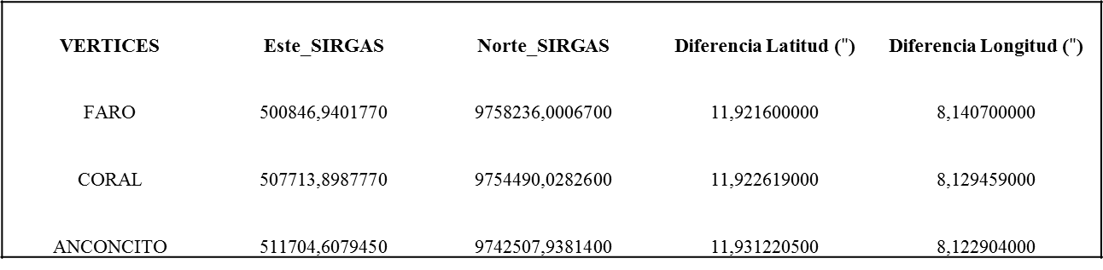
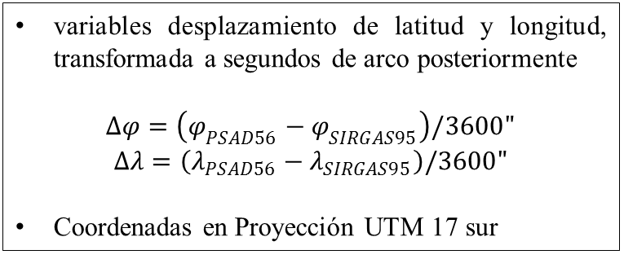
Recopilación y validación de datos
La recopilación de datos se realizó a través del Departamento de Investigación y Desarrollo
Base de datos con 150 coordenadas geodésicas latitud, longitud (φ, λ)
84 Coordenadas en el Sistema de Referencia PSAD56 y Sistema SIRGAS95 (ITRF94, época 1995.4)
variables desplazamiento de latitud y longitud, transformada a segundos de arco posteriormente
$∆φ=\left(φ_{PSAD56}−φ_{SIRGAS95}\right)/3600"$ $∆λ=\left(λ_{PSAD56}−λ_{SIRGAS95}\right)/3600"$
Coordenadas en Proyección UTM 17 sur
66 Coordenadas en el Sistema de Referencia PSAD56 e ITRF08 (época 2013.x)
VERTICES | Este_SIRGAS | Norte_SIRGAS | Diferencia Latitud ($"$) | Diferencia Longitud ($"$)
FARO | 500846,9401770 | 9758236,0006700 | 11,921600000 | 8,140700000
CORAL | 507713,8987770 | 9754490,0282600 | 11,922619000 | 8,129459000
ANCONCITO | 511704,6079450 | 9742507,9381400 | 11,931220500 | 8,122904000

Slide 22



Librerías
R Software
R Estudio
Librerías Análisis Geoestadístico
Rgeostats: Geostatistical R Package
Desarrollado por el Centro de Investigación de Geociencias de MINES Paris Tech
Disponible en :
http://cg.ensmp.fr/rgeostats

Slide 23
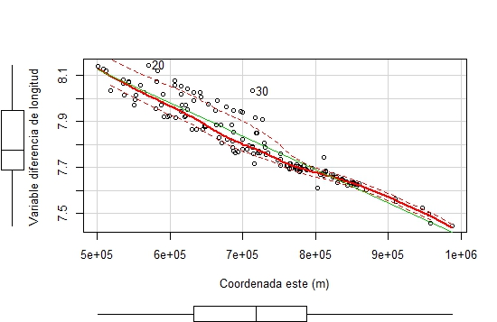
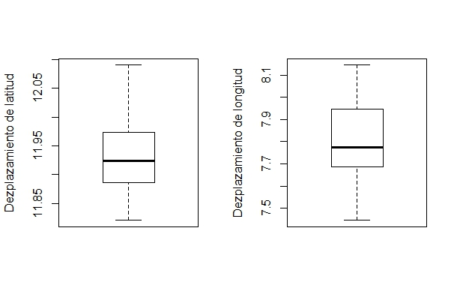
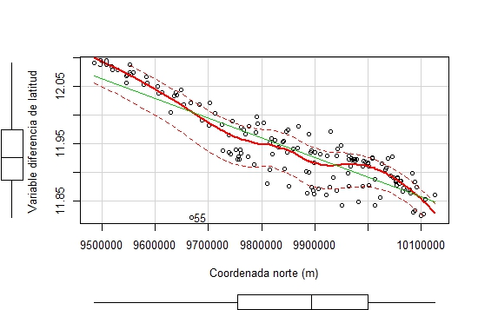
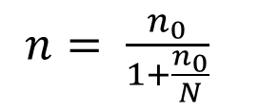
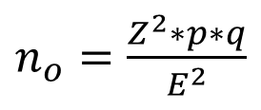
Churo
Francés Urco
Figura 11. Diagramas de caja, variables desplazamiento de latitud y longitud
Figura 13. Histograma de la variable desplazamiento de longitud.
Figura 12. Histograma de la variable desplazamiento de latitud.
Tamaño de la muestra:
$n_{o}=\frac{Z^{2}∗p∗q}{E^{2}}$
$n= \frac{n_{0}}{1+\frac{n_{0}}{N}}$
$n_{0}\text{= }\text{Tama}\text{ñ}\text{o} \text{de} \text{muestra} \text{aproximado} n$= Tamaño de la muestra
107 datos para modelamiento
150 datos
42 datos para verificación

Slide 24
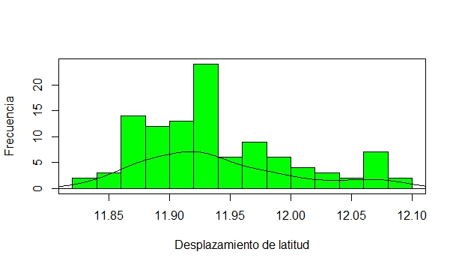
      Análisis Exploratorio de Datos
Tabla 2. Resumen estadístico de la variable desplazamiento de latitud.
n | 107
Media (") | 11.939
Desviación estándar (") | 0.063
Rango (") | 0.263
Coeficiente de variación | 0.005
Coeficiente de asimetría | 0.744
Curtosis | -0.091
Mínimo (") | 11.827
1er Cuartil (") | 11.889
Mediana (") | 11.924
3er cuartil (") | 11.975
Máximo (") | 12.090
Figura14. Histograma de la variable desplazamiento de latitud.

Slide 25
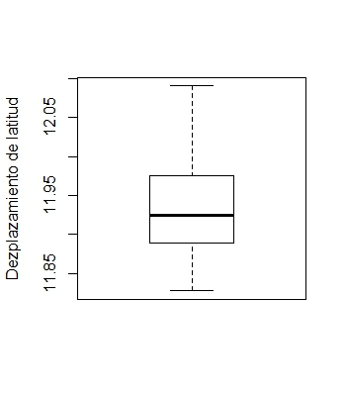
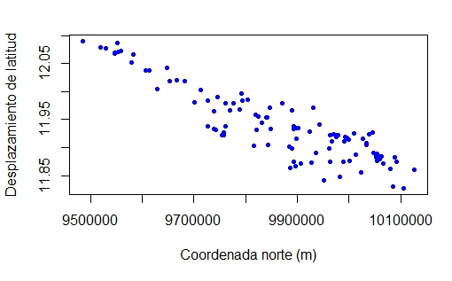
Figura 15. Diagrama de caja de la variable desplazamiento de latitud
Figura 16. Gráfico de dispersión de la variable desplazamiento de latitud
No existen valores atípicos
El Diagrama de dispersión, indica una posible presencia de tendencia en los datos de la variable

Slide 26

      Análisis Estructural
Variograma Experimental
Se construye el variograma experimental, bajo el supuesto de isotropía.
Selección de los valores de los parámetros para su construcción: la distancia de paso (lag), número de pasos (número de lags) y tolerancia.
Alfaro (2007) establece la siguiente regla:
"Un variograma γ (h) es significativo hasta una distancia d igual a la mitad de la dimensión del campo en la dirección de h".
Bajo esta condición se considera la siguiente proposición para la solución:
${ lag}_{tamaño }∗{lag}_{número}=\frac{1}{2}d_{máxima}$

Slide 27
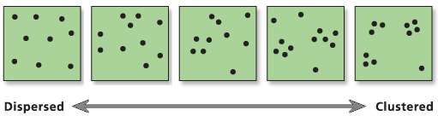
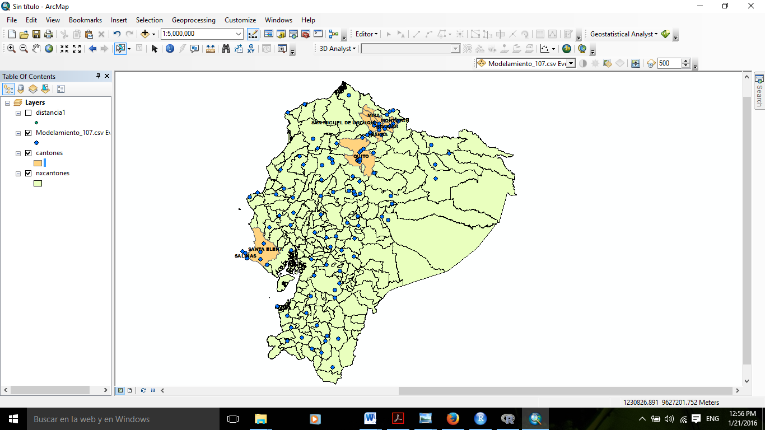
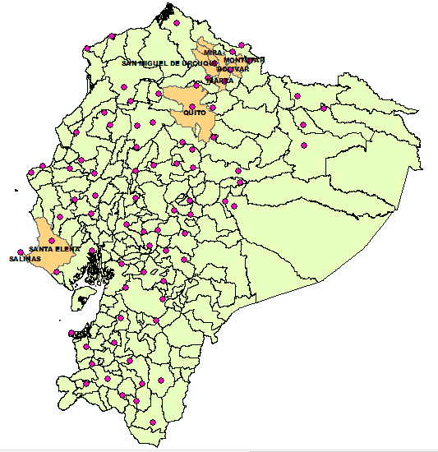
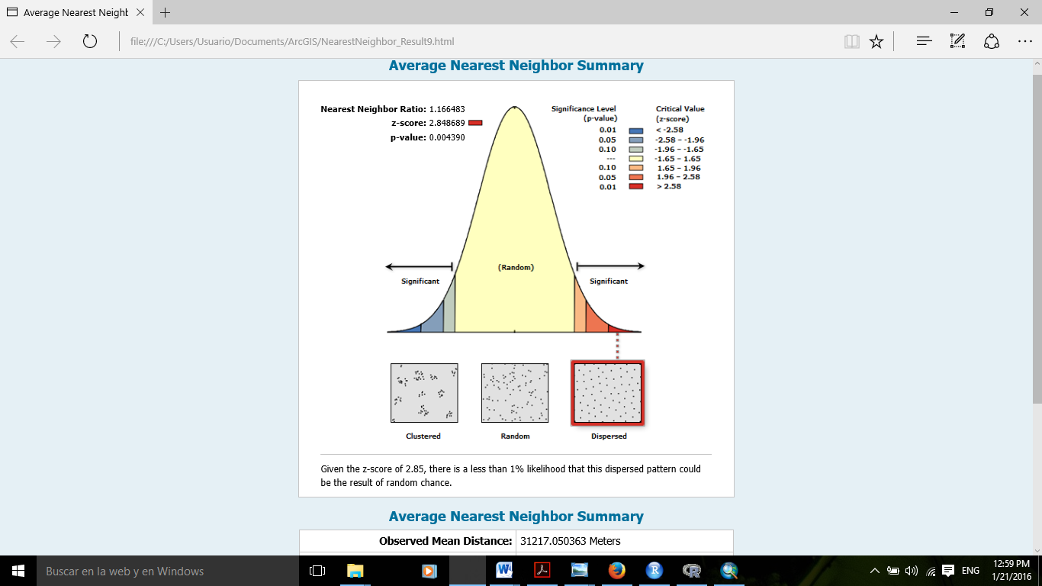
1
Distancia del lag
Análisis espacial de la distribución de puntos mediante la herramienta “Average Mean Distance” (ARCGIS)
Figura 18. Puntos de muestreo en el Ecuador continental
Figura 19. Puntos de muestreo sin agrupaciones (clusters)
Figura 20. Test que muestra la dispersión de los puntos.
2
Número de lags
3
Tolerancia en distancia
Un mínimo de 10 lags determina con precisión el rango y la meseta del semivariograma (Díaz, 2002)
ε = 0.5b, en que b es la distancia de paso (lag)

Slide 28
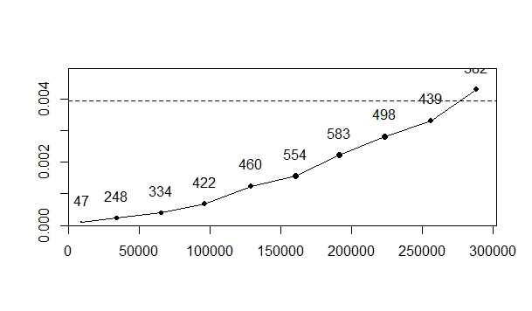
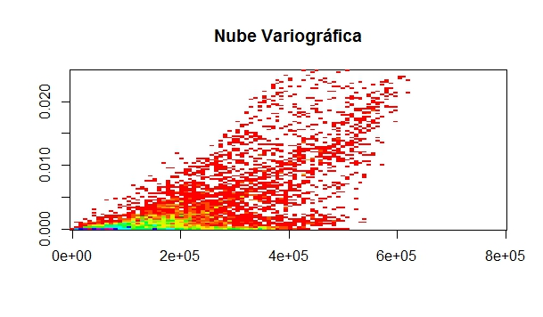
Tabla 3 . Cálculo del tamaño de lag adecuado
Distancia de lag (m) | Numero de lags |  | lag * n lag (m)
32000 | 10 | 320000
Figura 21. Variograma Experimental Omnidereccional - Variable △φ
Figura 22. Nube Variográfica de la variable desplazamiento de latitud

Slide 29
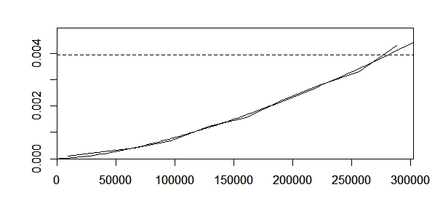
Ajuste del variograma experimental a un modelo teórico
Es importante distinguir dos variogramas:
El variograma experimental, calculado a partir de los datos.
El variograma teórico, que corresponde a una ecuación que se ajusta al variograma experimental.
Las estructuras básicas consideradas para el ajuste son: el efecto pepita, gaussiano, cubico, j-bessel, y de potencia.
Estructura | Parámetros
 | Sill /meseta (") ² | Range/ alcance (m)
Potencia | C = 0.00454 | 305959
Figura 23. Modelamiento de Variograma Experimental - Variable △φ

Slide 30
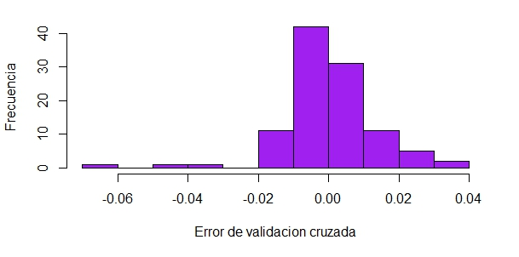
Validación Cruzada
Para la validación cruzada se usan las siguientes características:
Vecindad: móvil
Mínimo de muestras en vecindad: 8 muestras
Máximo de muestras en vecindad: 16 muestras
Definir sectores: no
Máxima distancia de búsqueda: la máxima distancia es de 155000
Datos agrupados en el intervalo [-0.02“ ; 0.02" ], en metros [-0.6 m. ; 0.6 m]
Figura 24. Histograma de Error de Validación Cruzada -Variable △φ

Slide 31
      Inferencia e Interpolación
Predicción
Para la predicción espacial de los puntos no muestrales , se empleó el kriging ordinario puntual sobre un enmallado (grilla) regular.
Para obtener el tamaño de pixel adecuado se empleó la regla mencionada en (Meijerink et. al, 1994).
“El tamaño de pixel de la grilla debe estar relacionado de alguna manera a la densidad de los puntos de los datos. Como regla general, la separación de los nodos de la red debe ser 1/2 a 1/3 de la distancia media de los pares de puntos más cercanos”.
Mínima distancia entre dos puntos es: 3799.89 metros
3799.8 /2 = 1899.9 m
3799.89 m
Promedio = 1583.25 m
3799.8 /3 = 1266.6 m
Tamaño de pixel adecuado es de 1500 m x 1500 m.

Slide 32
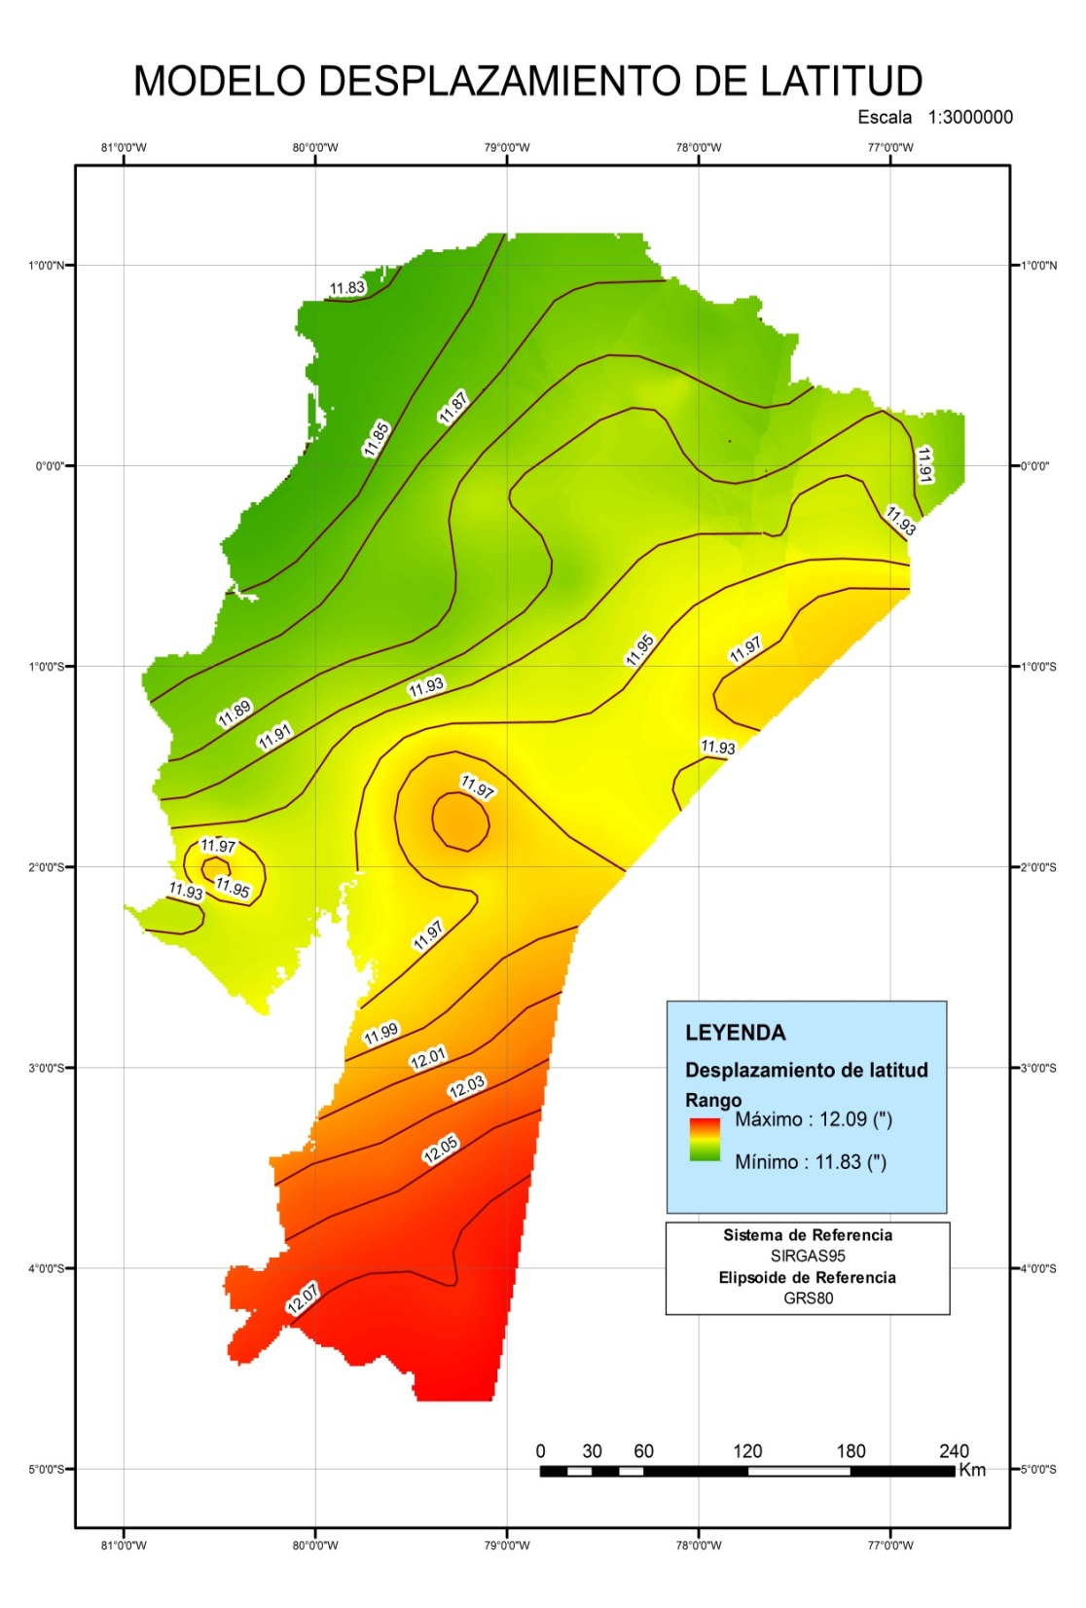
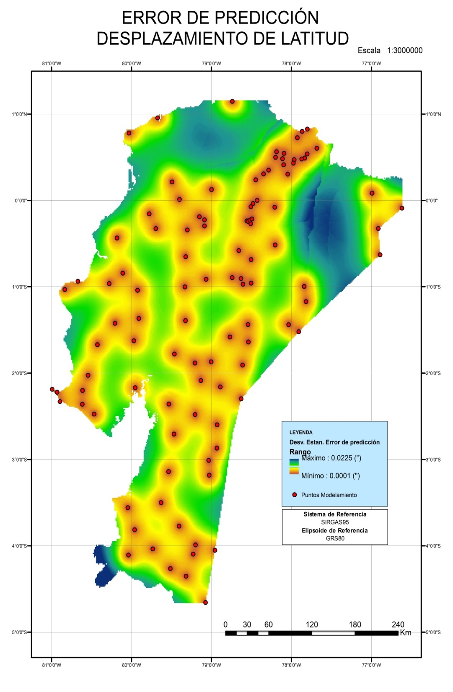

Slide 33
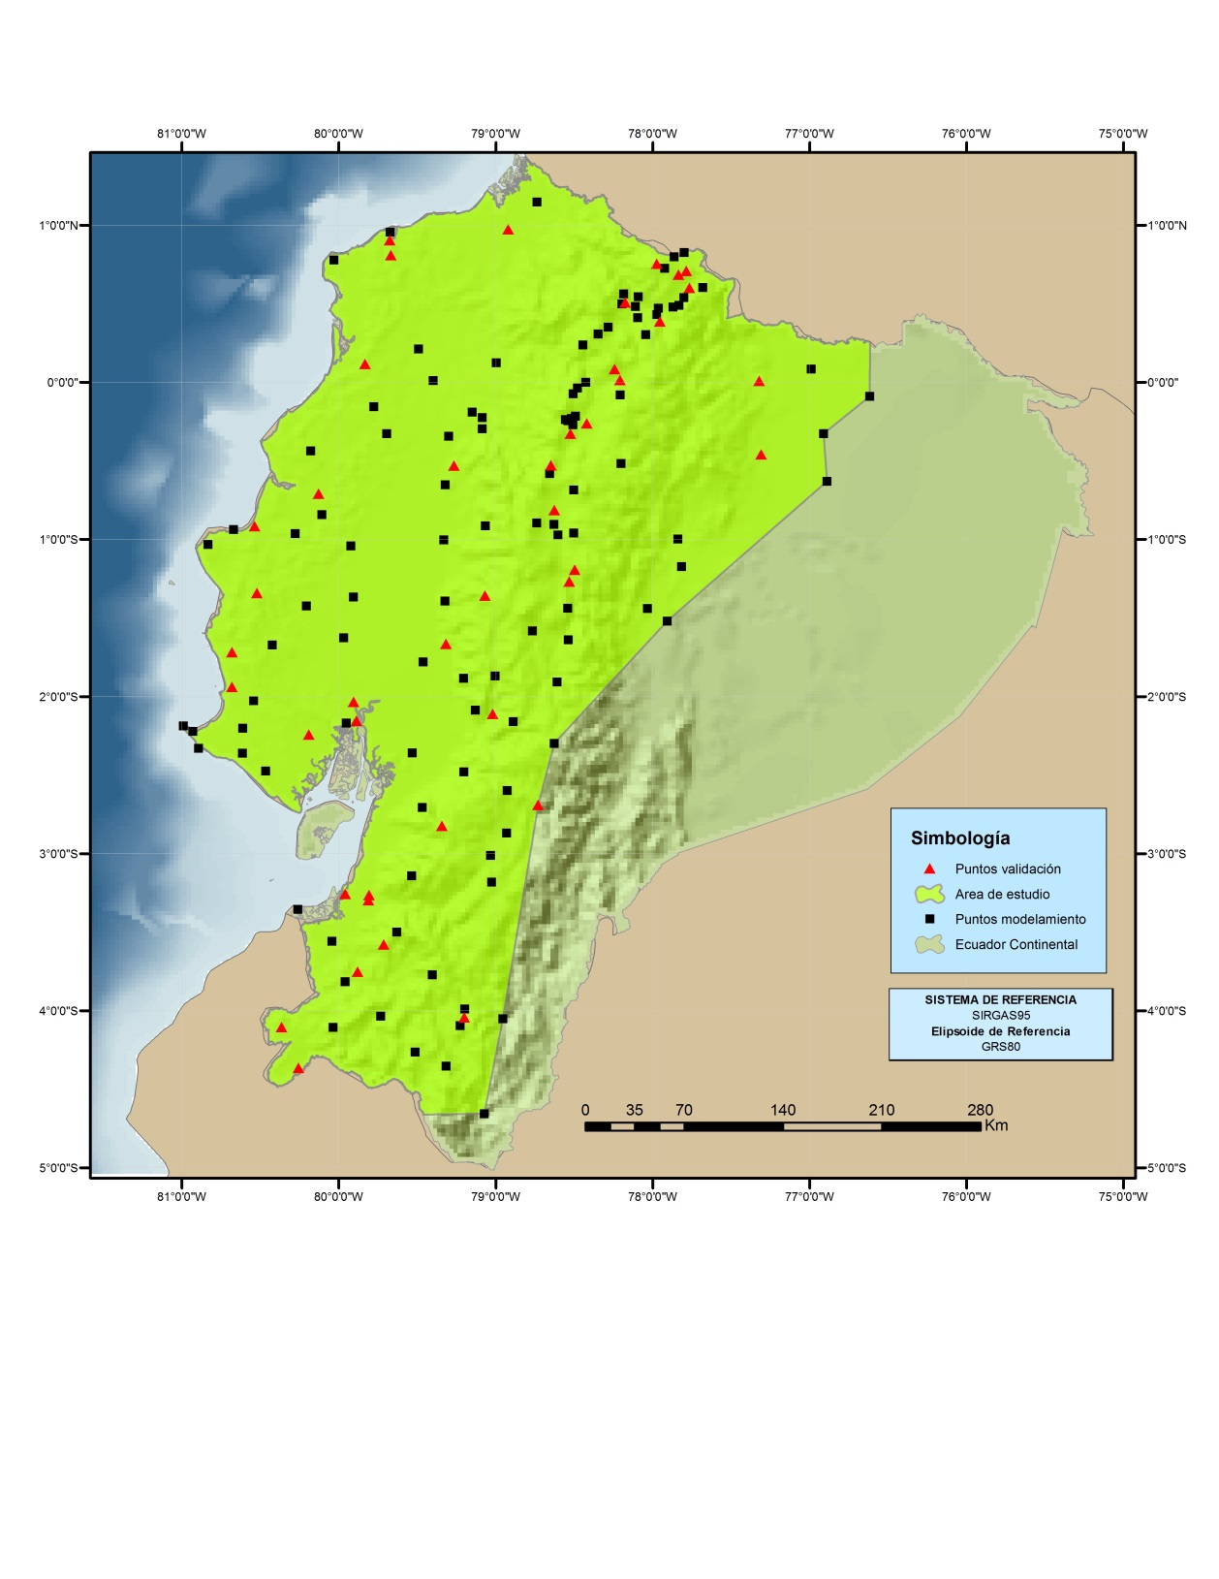
Verificación del Modelo Geoestadístico
Se usaron 42 puntos geodésicos para la verificación de los modelos, con lo cual se obtiene un error entre los valores observados y los valores predichos
Figura 25. Mapa de la distribución de los puntos de modelamiento y validación.

Slide 34
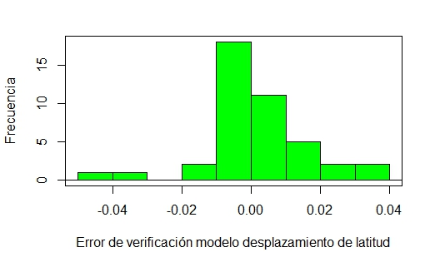
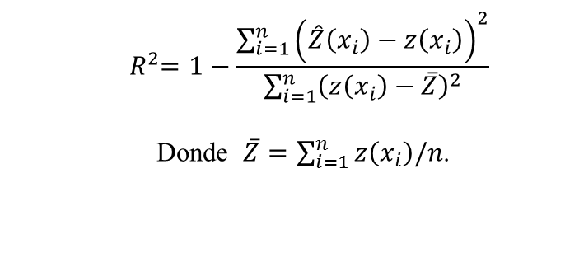
      Verificación del modelo geoestadístico
Tabla . Resumen estadístico error del modelo desplazamiento de latitud
n | 42
Media (") | 0.0006
Desviación estándar (") | 0.0145
Rango (") | 0.0768
Coeficiente de asimetría | -0.2762
Curtosis | 2.1238
Mínimo (") | -0.0404
1er Cuartil (") | -0.0048
Mediana (") | -0.0007
3er cuartil (") | 0.0068
Máximo (") | 0.0364
Figura 26. Histograma del error de verificación del modelo Variable △φ
Coeficiente de determinación para la validación del modelo
$${ R}^{2}=1−\frac{\sum_{i=1}^{n}{{\left(\hat{Z}\left(x_{i}\right)−z\left(x_{i}\right)\right)}^{2}}}{\sum_{i=1}^{n}{{\left(z\left(x_{i}\right)−\overline{Z}\right)}^{2}}}$$
Donde $\overline{Z}=\sum_{i=1}^{n}{z\left(x_{i}\right)/n}$.
Para la variable desplazamiento de latitud el valor obtenido en el coeficiente de determinación, es de 0.9594, es decir una efectividad del 95.94%.

Slide 35
  Obtención y Validación de Modelos Geoestadísticos
    Modelo Geoestadístico de predicción de la variable desplazamiento de longitud (Δλ)

Slide 36
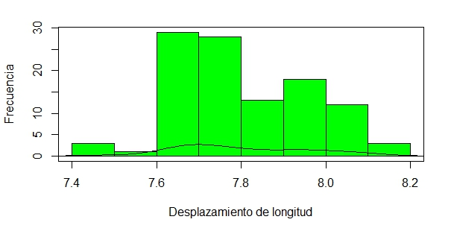
Análisis Exploratorio de Datos
Tabla . Resumen estadístico de la variable desplazamiento de longitud
n | 107
Media (") | 7.802
Desviación estándar (") | 0.159
Rango (") | 0.696
Coeficiente de variación | 0.020
Coeficiente de asimetría | 0.265
Curtosis | -0.672
Mínimo (") | 7.445
1er Cuartil (") | 7.693
Mediana (") | 7.773
3er cuartil (") | 7.933
Máximo (") | 8.141
Figura 27. Histograma de la variable desplazamiento de longitud

Slide 37
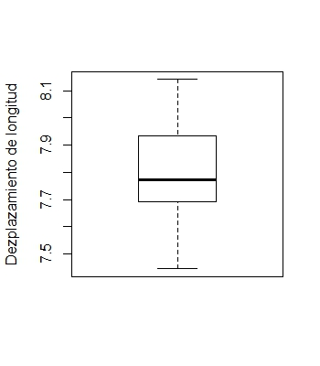
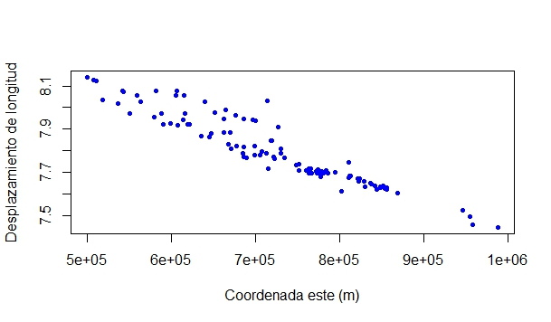
Figura 28. Diagrama de caja de la variable desplazamiento de longitud
Figura 29. Gráfico de dispersión de la variable desplazamiento de longitud
No existen valores atípicos
El Diagrama de dispersión, indica una posible presencia de tendencia en los datos de la variable

Slide 38
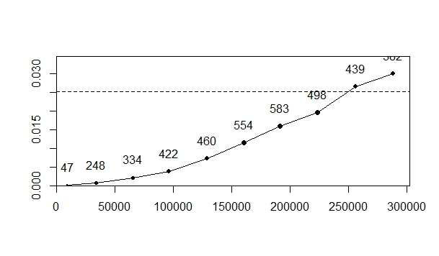
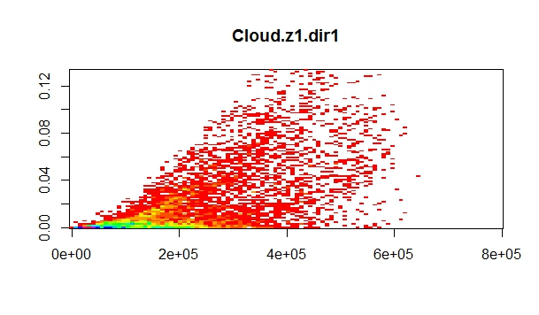
Análisis Estructural
Variograma Experimental
Los valores para el número de lag, y tamaño del lag, son los mismos establecidos para la variable desplazamiento de latitud:
Tamaño del lag: 32000 m
Numero de lag: 10
Tolerancia en distancia: 16000 m
Figura 30. Variograma Experimental Omnidereccional - Variable △λ
Figura 31. Nube Variográfica de la variable desplazamiento de longitud

Slide 39
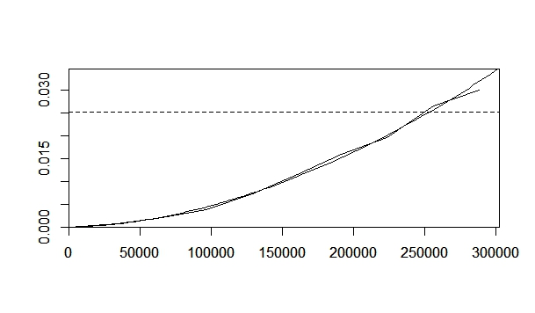
Ajuste del variograma a un modelo teórico
Las estructuras básicas consideradas para el ajuste son: el efecto pepita, gaussiano, cubico, j-bessel, y de potencia. El resultado que se obtiene automáticamente es un modelo cúbico.
Estructura | Parámetros
 | Sill /meseta (")² | Range/ alcance (m)
Potencia | C = 0.0317 | 288044
Figura 32. Modelamiento de Variograma Experimental - Variable △λ

Slide 40

Validación Cruzada
Para la validación cruzada se usan las siguientes características:
Vecindad: móvil
Mínimo de muestras en vecindad: 8 muestras
Máximo de muestras en vecindad: 16 muestras
Definir sectores: no
Máxima distancia de búsqueda: la máxima distancia es de 155000
Datos agrupados en el intervalo [-0.05“ a 0.05 ], en metros [-1.5 m. a 1.5 m]
Figura 33. Histograma de Error de Validación Cruzada -Variable △λ

Slide 41



Slide 42

      Verificación del modelo geoestadístico
Tabla . Resumen estadístico error del modelo desplazamiento de longitud
n | 42
Media (") | 0.0028
Desviación estándar (") | 0.0138
Rango (") | 0.0769
Coeficiente de asimetría | 2.0557
Curtosis | 6.1561
Mínimo (") | -0.0174
1er Cuartil (") | -0.0052
Mediana (") | -0.0006
3er cuartil (") | 0.0058
Máximo (") | 0.0596
Figura 34. Histograma del error del modelo -Variable △λ
Coeficiente de determinación para la validación del modelo
$${ R}^{2}=1−\frac{\sum_{i=1}^{n}{{\left(\hat{Z}\left(x_{i}\right)−z\left(x_{i}\right)\right)}^{2}}}{\sum_{i=1}^{n}{{\left(z\left(x_{i}\right)−\overline{Z}\right)}^{2}}}$$
Donde $\overline{Z}=\sum_{i=1}^{n}{z\left(x_{i}\right)/n}$.
Para la variable desplazamiento de latitud el valor obtenido en el coeficiente de determinación, es de 0.9932, es decir una efectividad del 99.32%.

Slide 43
ANÁLISIS DE LOS RESULTADOS
  Comparación del Modelo Geoestadístico, con el Modelo Matemático de Helmert.

Slide 44

Para la transformación de coordenadas y la comparación de resultados entre los 2 métodos, se usaron 42 puntos de verificación que no se consideraron en el modelamiento, tanto para el modelo geoestadístico como para el modelo matemático de Helmert propuesto por Leiva (2003).
El objetivo principal es determinar que modelo proporciona un menor error en la transformación de coordenadas entre los sistemas de referencia.
Transformación de coordenadas empleando el modelo matemático de Helmert: 7 parámetros de transformación (3 traslaciones, 3 rotaciones y un factor de escala)
Transformación de coordenadas empleando los modelos Geoestadísticos:
$λ_{SIRGAS95=}λ_{PASAD56}−(∆λ$/3600 "$)$
$$φ_{SIRGAS95=}φ_{PASAD56}−(∆φ\text{/}\text{3600 }\text{"})$$
Se usa el sistema ENU para analizar el desplazamiento en metros, desde una coordenada inicial (Coordenada SIRGAS95 observada) tanto para Norte y Este hasta una coordenada final (Coordenada SIRGAS95 transformada).
Fuente: (Drewes, 2014)

Slide 45


Verificación de la transformación de coordenadas usando el método geoestadístico y el método determinítico (Helmert)
1
Error Medio (ME) y el Error Cuadrático Medio (MSE)
$ME=\frac{1}{N}\sum_{i=}^{N}{\left\{z\left(x_{i}\right)−\hat{z}(x_{i})\right\}}$
$MSE=\frac{1}{N}\sum_{i=}^{N}{{\left\{z\left(x_{i}\right)−\hat{z}(x_{i})\right\}}^{2}}$
El ME debe ser pequeño (cercano a cero). Pero esta medida aun así no describe la magnitud de los errores que pueden ocurrir. Por ello, se utiliza el valor MSE que es la suma de los residuos al cuadrado (varianza de los residuos) en donde valores pequeños indican predicciones más precisas punto por punto.
2
Análisis de estadísticos descriptivos:
Media
Desviación estándar
Varianza
Rango
Intervalo de confianza

Slide 46
Tabla . Resumen estadístico para la comparación de metodologías
 | MODELO DETERMINÍSTICO Modelo Matemático de Helmert (7 parámetros) | MODELO GEOSTADÍSTICO
Muestra | 42 puntos
Media | 1.193 m | 0.459 m
Mediana | 1.173 m | 0.330 m
Desviación estándar | 0.521 m | 0.413 m
Varianza de la muestra | 0.271 m² | 0.171 m²
Curtosis | -0.572 | 6.842
Coeficiente de asimetría | 0.160 | 2.285
Rango | 2.081 m | 2.146 m
Mínimo | 0.164 m | 0.035 m
Máximo | 2.244 m | 2,181 m
Intervalo de confianza | 1.035m – 1.350 m | 0.334-0.584m
ME | 1.193 m | 0.459 m
MSE | 1.393 m² | 0.319 m²

Slide 47
Diferencia en la posición en metros (m)

Slide 48



  Determinación de la Escala
Normativa IGM
“La precisión en planimetría no debe diferir en más de 0.3 mm. por el denominador de la escala”. A un intervalo de confianza [ 0.334-0.584m], al 95% ; se obtiene:
$$\frac{0.584}{0.0003}=1946.7 ≈2000$$
$$0.3 mm∗2000=600 mm=± 60 cm$$
$$58 cm (máximo valor obtenido en el I.C)≈60 cm$$
Estándares de Precisión Horizontal ASPRS
La ASPRS (2013) determina un valor de 0.0125 que se obtiene a partir del 1,25% del factor de escala, que es el recíproco de la relación utilizada para determinar la escala del mapa, es decir, de este valor se obtiene la precisión o la escala de las diferentes clases de datos en control horizontal (ASPRS, 2013).
$${RMSE}_{x}=\sqrt{\frac{1}{n}\sum_{i=1}^{n}{{(x_{i(real)}−x_{i(predicho)})}^{2}}}$$
$${RMSE}_{y}=\sqrt{\frac{1}{n}\sum_{i=1}^{n}{{(y_{i(real)}−y_{i(predicho)})}^{2}}}$$
${RMSE}_{r}=\sqrt{{{RMSE}_{x}}^{2}+{{RMSE}_{y}}^{2}}$

Slide 49

Tabla 12 Cálculo del RMSE
 | metros | centímetros
RSME_{Este} | 0.4288 | 42.8811
RSME_{Norte} | 0.4399 | 43.9907
RSME_{Total} | 0.6143 | 61.4327
De acuerdo con el RMSE obtenido en x y y se calcula la escala de trabajo:
$$\left(\frac{{RMSE}_{x (cm)}}{0.0125}\right)=\frac{42.8811}{0.0125}=3430.49$$
$$\left(\frac{{RMSE}_{y (cm)}}{0.0125}\right)=\frac{43.9907}{0.0125}=3519.26$$
Se determina una escala de trabajo de 1:4000 y menores.

Slide 50
Conclusiones
La determinación de los modelos geoestadísticos se realizó mediante un total de 149 puntos geodésicos distribuidos en todo el Ecuador Continental, destinando 107 puntos para la predicción realizada con el interpolador Kriging ordinario puntual en el software R, paquete RGeostats y los 42 puntos restantes se usaron para la verificación de los modelos obtenidos.
Para la predicción de la variable desplazamiento de latitud, el variograma teórico que mejor se ajustó al variograma experimental fue un modelo potencia, que al elegir características de vecindad móvil para el predictor de kriging, se obtuvo que la mayor parte de errores de predicción en la validación cruzada se encuentra en el intervalo de [-0.6 m.; 0.6 m.]. Además, el modelo obtenido para la desviación estándar del error de predicción de la variable (Δϕ) determinó un error máximo de predicción de 1.32 m., al 95% de confianza. Adicionalmente, a partir de la verificación del modelo obtenido, se analizó la bondad de ajuste mediante el coeficiente de determinación R2, presentando una efectividad del 95.94%, lo cual demuestra que la predicción realizada es buena.
Para la predicción de la variable desplazamiento de longitud, el variograma teórico que mejor se ajustó al variograma experimental fue un modelo potencia, que al elegir características de vecindad móvil para el predictor kriging, se obtuvo que la mayor parte de errores de predicción en la validación cruzada se encuentra en el intervalo de [-1.5 m.; 1.5 m.]. Además, el modelo obtenido para la desviación estándar del error de predicción de la variable (Δλ) determinó un error máximo de predicción de 2.12 m, al 95% de confianza. Adicionalmente, a partir de la verificación del modelo obtenido, se analizó la bondad de ajuste mediante el coeficiente de determinación R2, presentando una efectividad del 99.32%, lo cual demuestra que la predicción realizada es buena.

Slide 51
Se realizaron mapas en el software ArcGIS, a partir de los modelos de predicción obtenidos para las variables desplazamiento de latitud y longitud, a través de una malla regular con una resolución espacial de 1500 m x 1500 m. Los productos resultantes son archivos digitales en formato .grid y .tif (modelos digitales), para cada variable, delimitados por el polígono de estudio.
Al analizar los estadísticos descriptivos del error de transformación (mostrados en la Tabla 11), tanto para el método geoestadístico como para el método determinístico (Helmert), se comprobó que el método geoestadístico es más eficiente para transformar coordenadas entre sistemas de referencia, lo que se verificó al analizar los intervalos de confianza al 95% del error de transformación: método geoestadístico [0.327 m.; 0,567 m.]; método de Helmert [1.035 m.; 1.350 m].
El método geoestadístico para la transformación de coordenadas entre el Sistema de Referencia PSAD56 y SIRGAS95 es aplicable a escalas 1:2000 y menores, basado en la normativa para precisión horizontal utilizada por el IGM. Sin embargo, a partir de los estándares internacionales de precisión para datos horizontales (ASPRS y NSSDA) la escala para usar este método es de 1:4000 y menores.

Slide 52
Recomendaciones
En base a los resultados obtenidos, en este estudio, se recomienda el uso de los modelos geoestadísticos para la transformación de coordenadas, al método matemático de Helmert, que actualmente se usa en el país, especialmente para escalas grandes.
Para futuros estudios enmarcados en esta problemática, se recomienda analizar la anisotropía de las variables Δϕ, Δλ, en vista que en el presente estudio se usó la hipótesis de isotropía.
De igual manera, se recomienda analizar el tratamiento de tendencia de las variables Δϕ, Δλ, ya que los gráficos exploratorios mostraron indicios de presencia de deriva.

Slide 53
BIBLIOGRAFÍA
Alfaro, M. (2007). Estimación de Recursos Mineros. Recuperado el 22 de Junio de 2015, de http://cg.ensmp.fr/bibliotheque/cgi-bin/public/bibli_index.cgi
ASPRS. (2013). Accuracy Standards for Digital Geospatial Data. Photogrammetric Engineering and Remote Sensing, 1073-1085.
Díaz, M. (2002). Geoestadística Aplicada. Cuba: Instituto de Geofísica, UNAM. Instituto de Geofísica y Astronomía, CITMA.
Drewes, H. (2014). Sistemas de Referencia. Recuperado el 5 de Agosto de 2015, de http://www.igm.gob.ec/work/files/adela.camacho/Comunicacion2014/Presentacion._Sistema_Referencia.pdf
Giraldo, R. (2005). Introducción a la Geoestadística. Teoría y Aplicación. Bogotá: Universidad Nacional de Colombia.
Leiva, C. (2003). Determinación de parámetros de transformación entre los sistemas PSAD56 y WGS84 para el país. Sangolquí: ESPE.
Leiva, C. (2014). Determinación de modelos de predicción espacial de la variable ondulación geoidal, para la zona urbana del cantón Quito y la zona rural del cantón Guayaquil, utilizando técnicas geoestadísticas. Quito: Escuela Politécnica Nacional.
Meyer, P. (2009). Probabilidad y Aplicaciones Estadísticas. Washington: Addison-Wesley Iberoamericana.
Oliver, M. (2010). Geostatistical applications for precision agriculture. London: Springer.
Santacruz, A. (2010). Transformación entre el Sistema PSAD56 y los Marcos de Referencia ITRF utilizando los modelos de Helmert y de velocidades de placas tectónicas VEMOS. Sangolquí: ESPE

Slide 54
GRACIAS

